Slide 1
La physique des particules et des astroparticules au LAPP
Masterclass lycée Pravaz et visite Lycée Berthollet
Edwige Tournefier
Lundi 10 avril 2017

Slide 2
Plan de la journée – lycée Pravaz
9:15-9:35: Introduction (Edwige Tournefier)
9:35-10:05: La physique des particules (Vincent Poireau)
10:05-10:20: Les métiers de la recherche (Chantal Vallée)
10:20-10:35: pause café
10:35-11h25: Visite des stands Astro-Virgo et Neutrinos - 2 groupes
11:30-12:00: le LHC et ATLAS (Jessica Leveque)
12:00-12:15: Film ATLAS
12:15-13:30: déjeuner
13:30-16:00: Masterclass (Jean-François Marchand, Stéphane Jezequel, Narei Lorenzo Martinez, Alexis VALLIER, Sarka Todorova, Jessica Leveque
16:00-17:00: Visioconférence avec les autres classes

Slide 3
Plan de la visite – lycée Berthollet
9:15-9:35: Introduction (Edwige Tournefier)
9:35-10:05: La physique des particules (Vincent Poireau)
10:05-10:20: Les métiers de la recherche (Chantal Vallée)
10:20-10:35: pause café
10:35-11h25: Visite des stands ATLAS et Micromegas - 2 groupes
11h30-12h20: Visite des stands Astro-Virgo et Neutrinos– 2 groupes

Slide 4
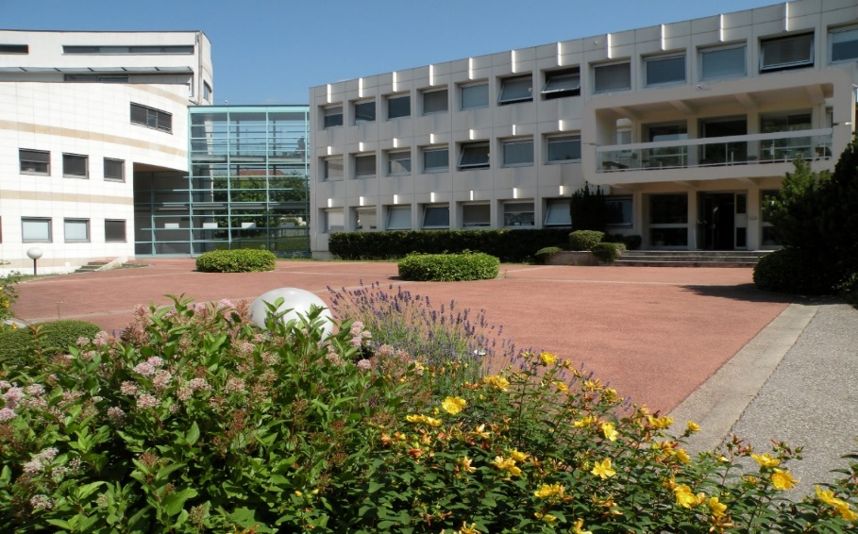
Le LAPP
LAPP = Laboratoire d’Annecy-le-Vieux de Physique des Particules
Le LAPP est une unité mixte du CNRS et de l’Université Savoie Mont Blanc

Slide 5

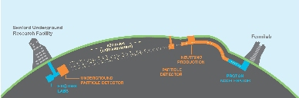
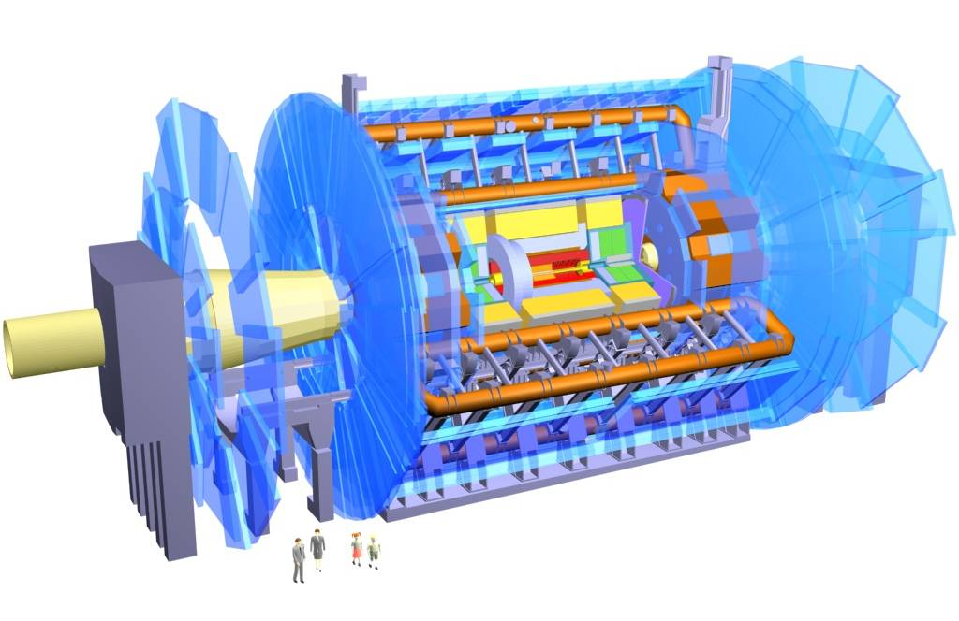
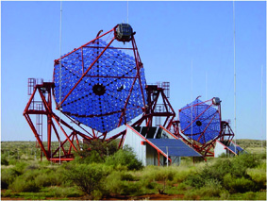
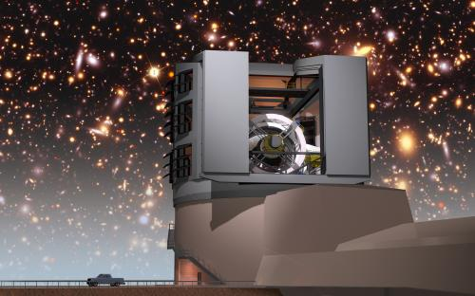
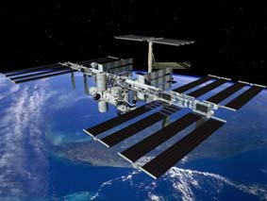
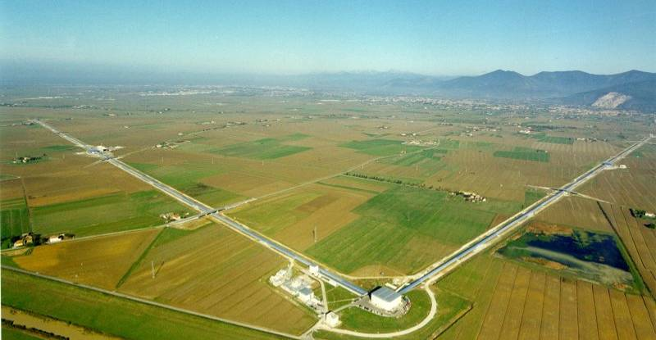
De l’infiniment petit à l’infiniment grand
Au LAPP on étudie :
la physique des particules :
  étude des constituants élémentaires de la matière
les astro-particules, la cosmologie et les ondes gravitationnelles: signaux nous venant du cosmos pour la compréhension de l’évolution de l’Univers et de sa composition

Slide 6
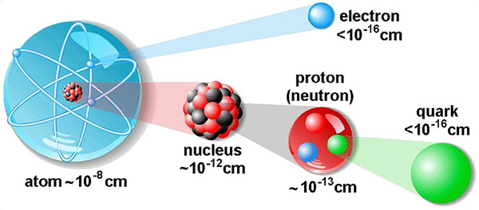
La physique des particules, qu’est-ce c’est?
La physique des particules cherche à déterminer quels sont les constituants élémentaires de la matière ainsi que les forces qui s’exercent entre eux
Voir présentation de Vincent Poireau
= constituants
élémentaires?

Slide 7
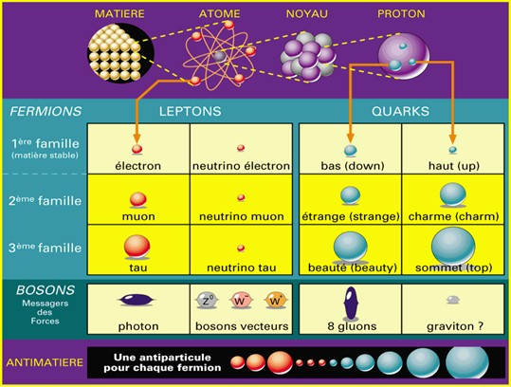
Particules élémentaires et forces: le Modèle Standard
Le Modèle Standard de physique des particules
Voir présentation de Vincent Poireau
Matière ordinaire
Messagers des forces
Boson de Higgs (la masse)
H
Le briseur de symétrie

Slide 8
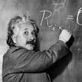
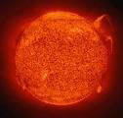

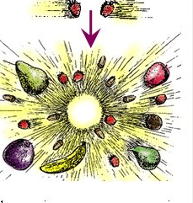
Créer de nouvelles particules: comment?
La fameuse équation E = mc²
En 1905, Einstein montre l'équivalence masse-énergie par sa célèbre équation E = mc²
On peut donc créer de l'énergie à partir de la masse!
Et de la masse (particules lourdes) à partir d’énergie!
⇒ Accélérateurs de particules

Slide 9
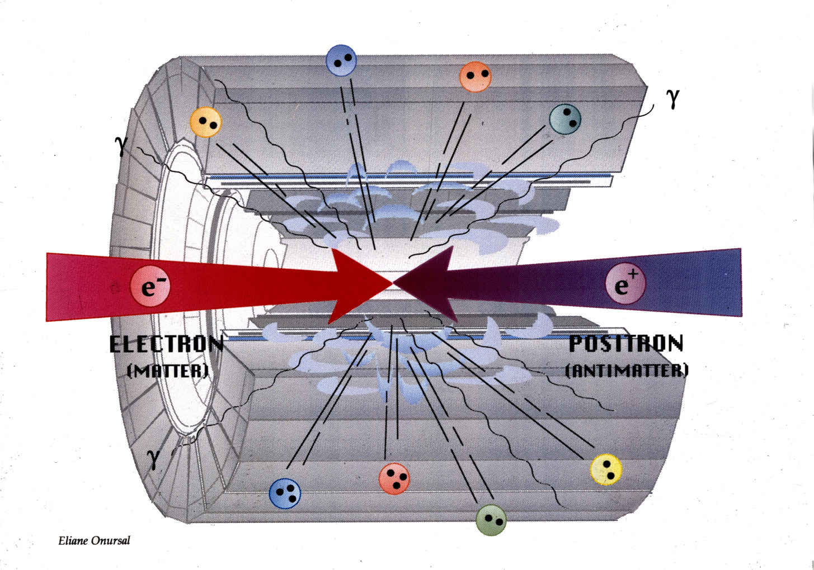
Comment détecter ces particules?
μ⁺
π⁺
p
p
Proton
Proton
e⁻
Κ⁻
p
Notes:
L’énergie des protons est transformée au moment du choc en une myriade de particules exotiques dont les traces dans les détecteurs sont enregistrées, après filtrage des événements les plus intéressants. Les chercheurs analysent ensuite ces données pour y déceler les signes d’événements extrêmement rares, et notamment le très recherché boson de Higgs. Mais attention : ce ne sont pas directement ces particules, d’une durée de vie infinitésimale, qui sont observées dans les détecteurs, mais seulement celles plus stables issues de leurs désintégrations, telles qu’électrons, muons, photons, etc... C’est donc a une patiente reconstitution que doivent se livrer les physiciens et il faudra sans doute plusieurs années avant d’aboutir a la découverte de nouvelles particules.

Slide 10
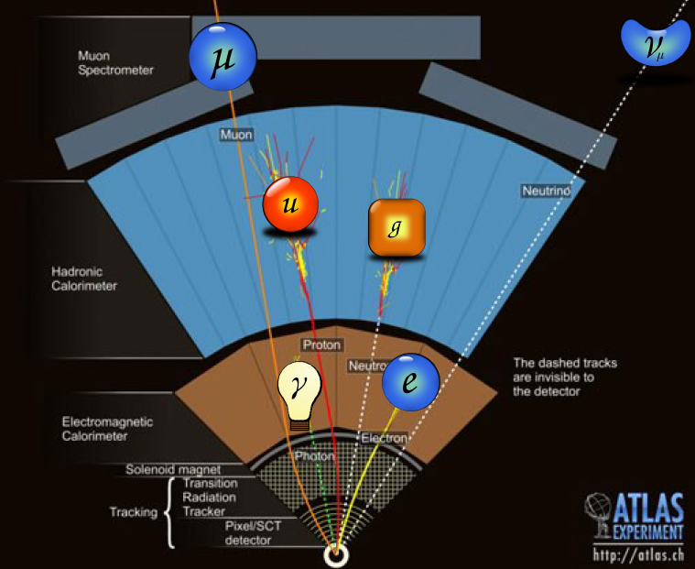
Détecter les particules
Voir présentation de Jessica Leveque
Comment va t’on détecter les particules
de l’état final?
Elles interagissent avec la matière!
Elles interagissent toutes différemment
avec la matière!
⇒ Construction de détecteurs spécifiques pour reconstituer le passage d’une particule et la reconnaitre.

Slide 11

Exemple: ATLAS au LHC
Voir présentation de Jessica Leveque
44m
22m
7000 tonnes

Slide 12
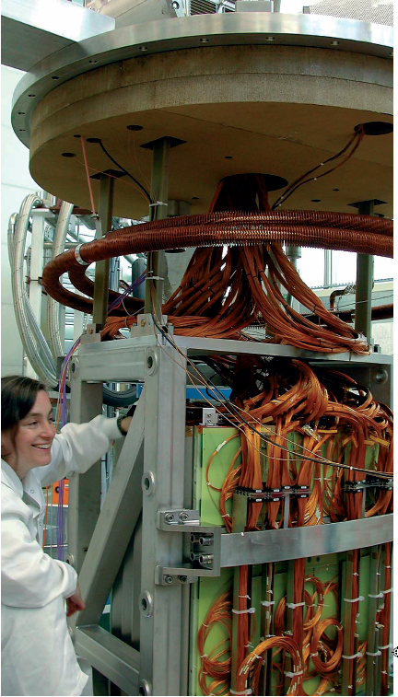
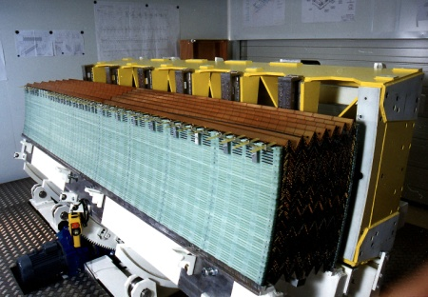
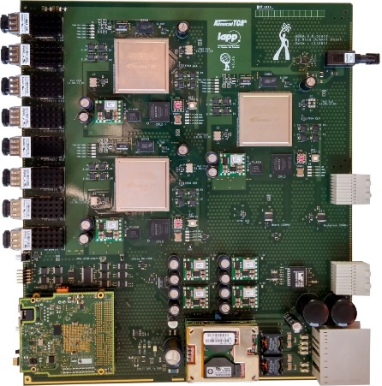
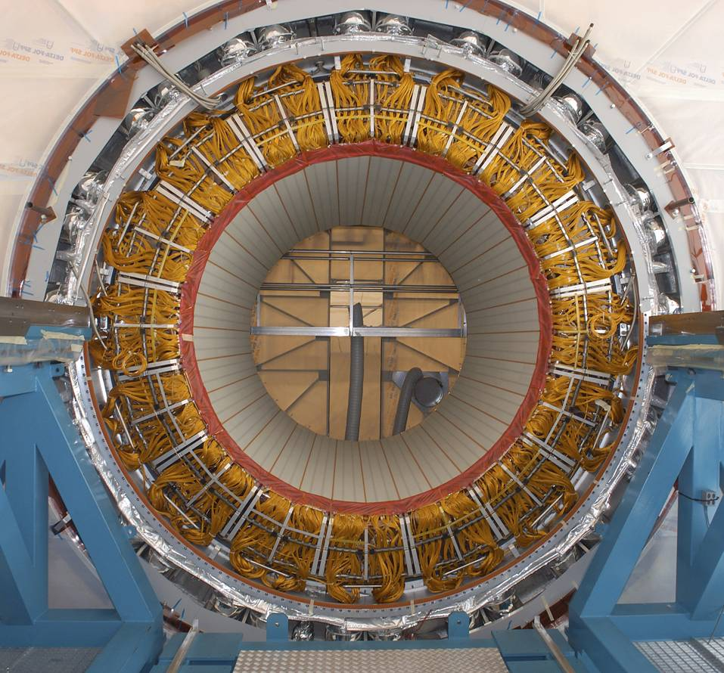
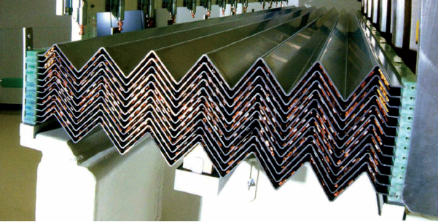
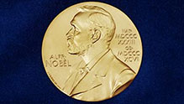
ATLAS au LAPP
De la fabrication des pièces du détecteur à l’analyse des données …
Découverte du boson de Higgs
Prix Nobel 2013

Slide 13
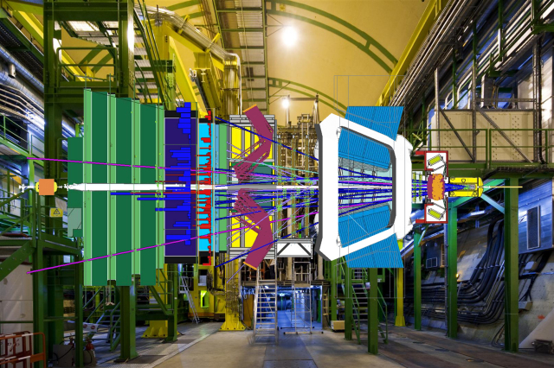
LHCb au LHC
Etudier l’asymétrie entre la matière et l’anti-matière

Slide 14
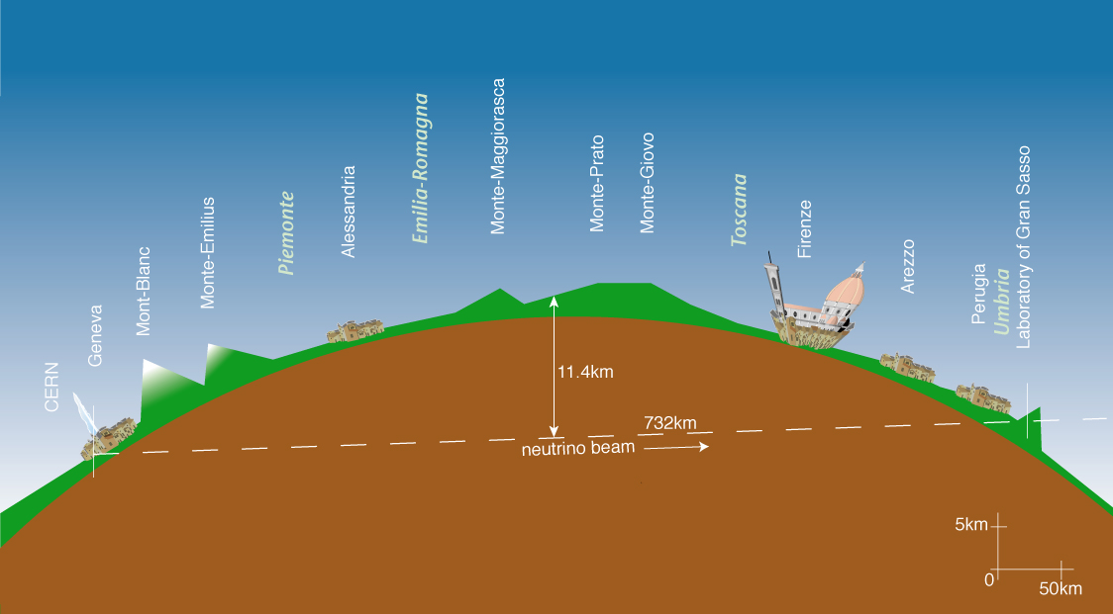

L’étude des neutrinos au LAPP
Les neutrinos: particules de très faible masse aux propriétés étonnantes
Les neutrinos « oscillent » d’une saveur à une autre
Etude des propriétés des neutrinos avec Stereo, SuperNEMO et DUNE
Voir stand Neutrinos
L = 730 km
OPERA
CERN
T_{flight} = 2.44 ms

Slide 15
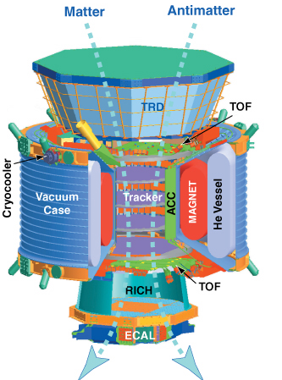
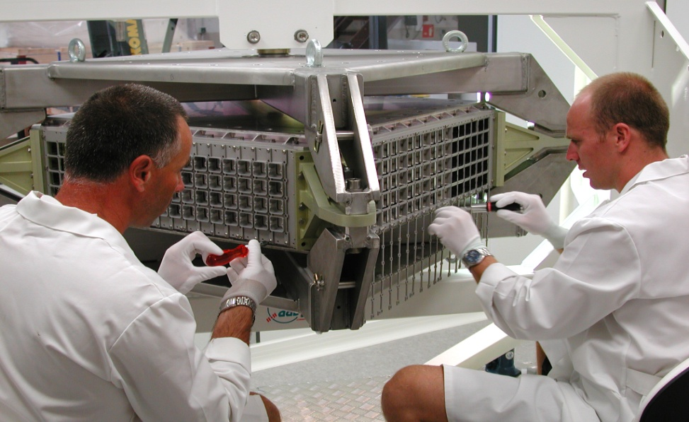
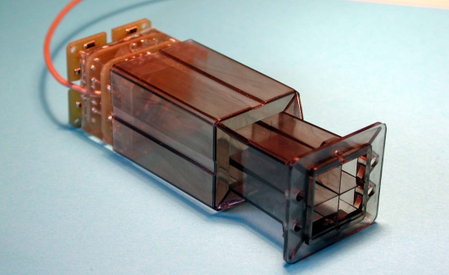
Le LAPP dans l’espace: l'expérience AMS
Pour rechercher de l’antimatière et la matière noire dans l’univers…
Station internationale et AMS
Dedicated tools for assembly in clean room
Boîtier des photo-
multiplicateurs (PM)
Calorimètre Plomb-Scintillateur. Poids: ≤ 630 kg

Slide 16
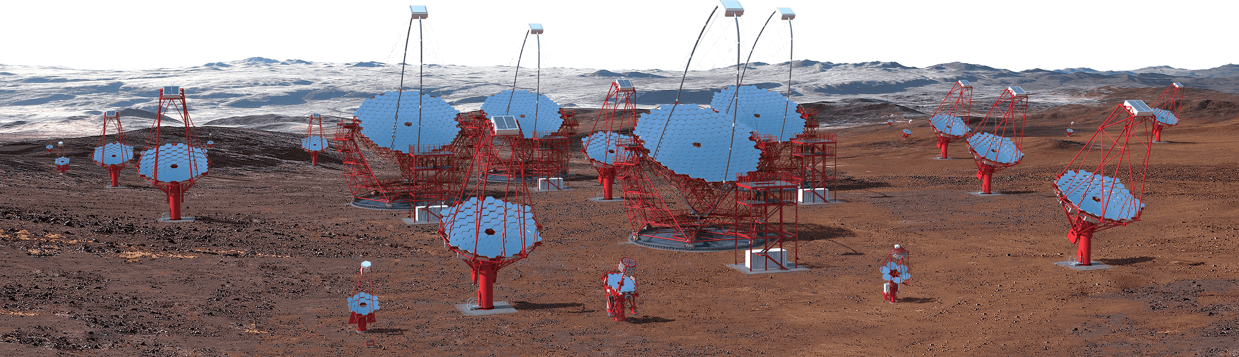
Le LAPP en Namibie avec HESS et bientôt au Chili avec CTA
L'expérience H.E.S.S est installée en Namibie
CTA est en construction au Chili et à La Palma
⇒ Etude de sources de photons cosmiques de haute énergie pour la recherche de matière noire, étude des sources de rayons cosmiques
Voir stand Astro-Virgo

Slide 17
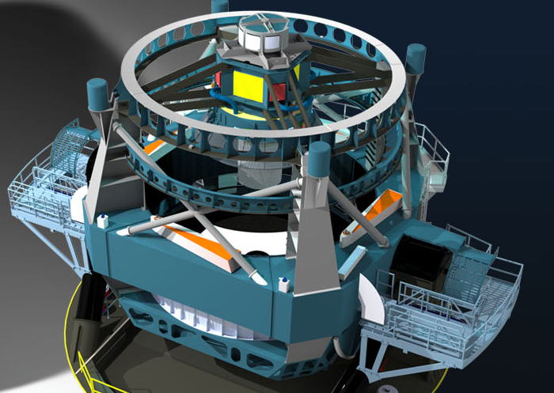
En 2016 le LAPP rejoint LSST
A la recherche de l’énergie noire et de la matière noire
Télescope en construction au Chili (imagerie dans le visible)

Slide 18
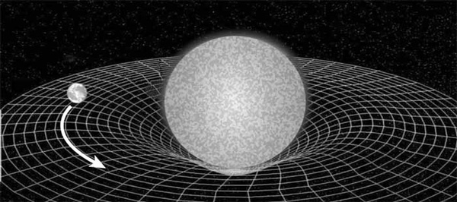
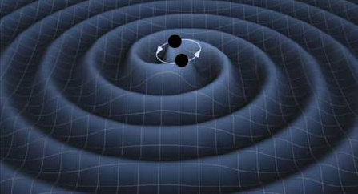
Recherche des ondes gravitationelles
Relativité générale: déformation de l’espace-temps lié à la présence de masse
⇒ Les ondes gravitationnelles se propagent
Observation sur Terre: le détecteur Virgo

Slide 19
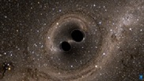
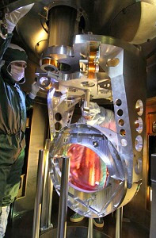
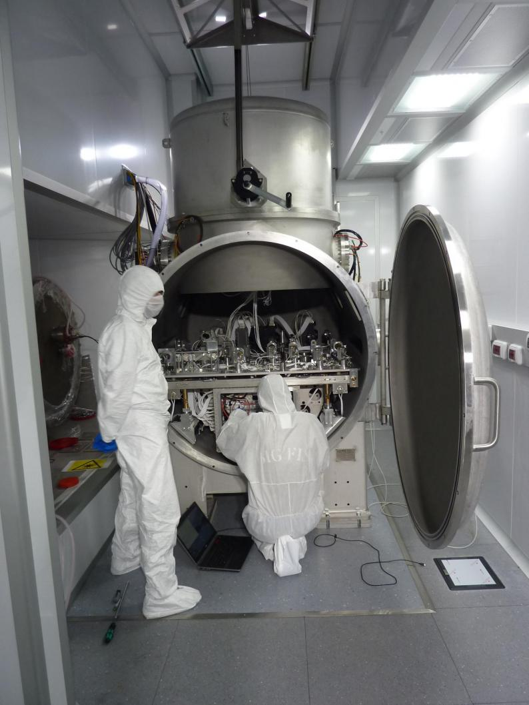
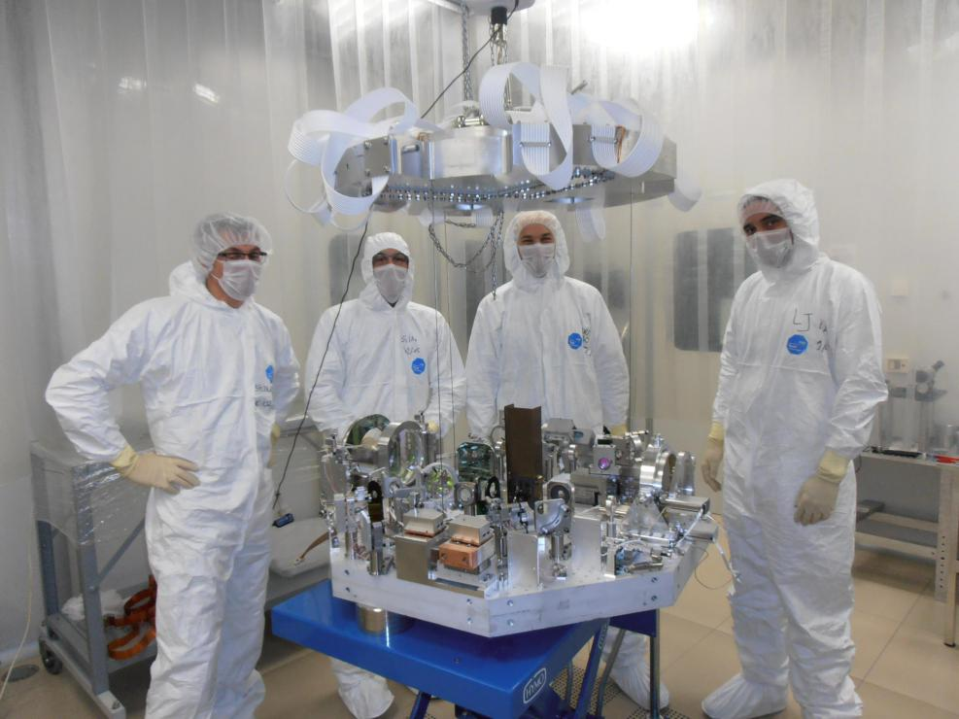
Virgo à Pise
Mesurer une variation de longueur équivalente à la taille d’un atome sur la distance Terre-Soleil!
!! Découverte des ondes gravitationnelles en février 2016 !!
Voir stand Astro-Virgo

Slide 20
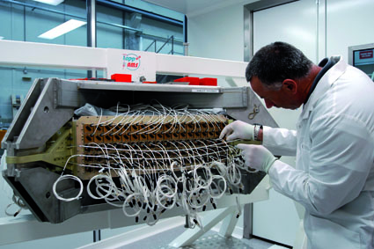
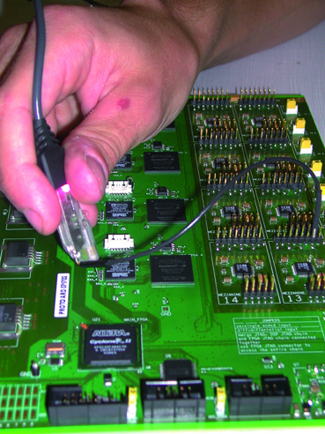
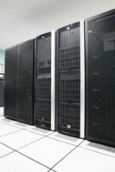
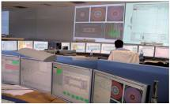
Construire les détecteurs:
les services techniques au LAPP
Les services de
mécanique
électronique
informatique
aident à concevoir et réaliser détecteurs et logiciels à la pointe de la technologie
~ 80 ingénieurs et techniciens
Salle de calcul MUST

Slide 21
Qui travaille au laboratoire?
-Des expérimentateurs (~35) chercheurs et enseignant-chercheurs
Au sein de grandes collaborations internationales , ils conçoivent, construisent et interprètent les résultats des expériences
-Des étudiants (en thèse ou en stage) (~20)
-Des ingénieurs et techniciens (~70)
En informatique, électronique et mécanique : ils réalisent les détecteurs.
-Des administratifs (~10)
Pour effectuer les commandes, gérer et prévoir…
Voir presentation de Chantal “les métiers de la recherche”
Notes:
Environ 70 chercheurs, expérimentateurs du LAPP ou théoriciens du LAPTH, ainsi qu’une vingtaine de jeunes préparant leur thèse, travaillent ici. Pour concevoir et construire les appareillages indispensables à la conduite de ces recherches, ces chercheurs bénéficient de l'expertise et de la compétence de 80 Ingénieurs, techniciens et personnels administratifs. A noter enfin que notre laboratoire accueille également de nombreux jeunes stagiaires souhaitant découvrir la recherche.
Tout ceci permet aux chercheurs du LAPP de jouer un rôle actif au sein des grandes collaborations internationales qui se rassemblent pour concevoir, construire et exploiter les grands instruments installés auprès des accélérateurs de particules les plus récents, puisque l’exploration de l’infiniment petit requiert paradoxalement des instruments de plus en plus grands et de plus en plus chers.

Slide 22

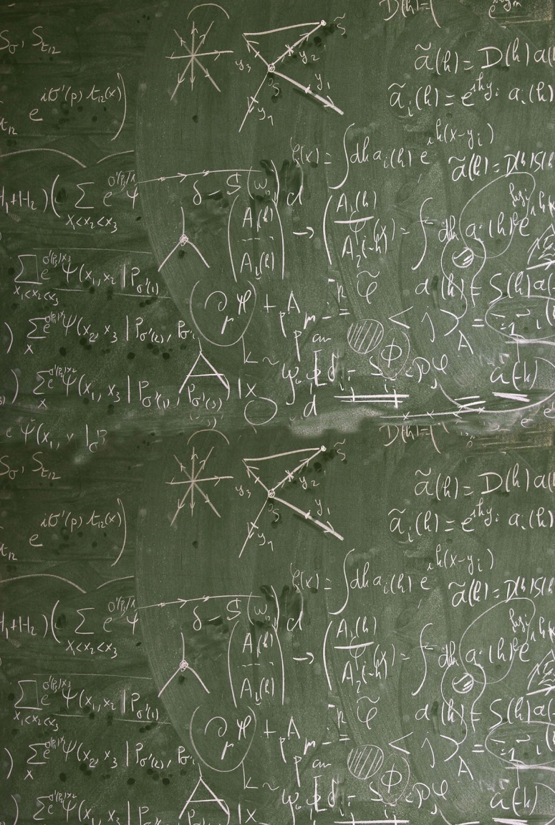
Et juste à côté: des théoriciens
  Le LAPP abrite dans ses murs un important groupe de physique théorique, le LAPTH
  Les théoriciens prédisent des effets que les expérimentateurs cherchent à mesurer
  Parfois c’est le contraire: les théoriciens font des calculs pour interpréter les résultats des expérimentateurs

Slide 23
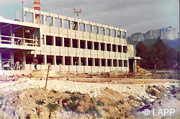
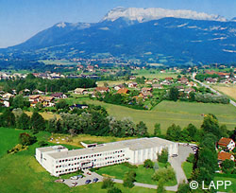
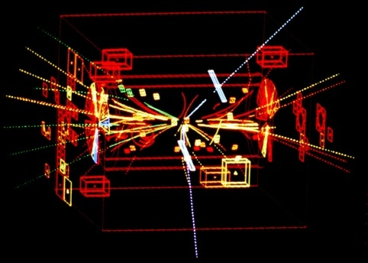
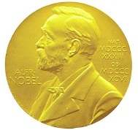
Historique du LAPP (1)
1976: création du LAPP par des physiciens de Paris désireux de se rapprocher du CERN.
Le LAPP participe à des expériences importantes de l'histoire de la physique des particules, dont UA1 (Cern), qui permit en 1983 de découvrir les bosons W et Z [Prix Nobel de physique 1984]
Notes:
Le LAPP, laboratoire d’Annecy Le Vieux de Physique des Particules, fut crée en 1976, voici plus de 30 ans, par des physiciens originaires de la faculté d’Orsay qui cherchaient à se rapprocher du CERN. La vocation du LAPP est l’exploration de l’infiniment petit, c'est-à-dire la mise à jour des constituants ultimes de la matière et la compréhension de leurs interactions. A la création du LAPP, la plupart de ses physiciens travaillaient sur des expériences situées au CERN.

Slide 24
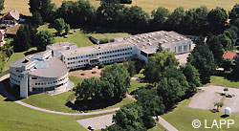

Historique du LAPP (2)
1991: le LAPP s'agrandit…
1990-2000: Expériences au LEP (e+e-) du CERN
Le Modèle Standard est testé avec précision
Nouveau domaine des « astro-particules »: ondes gravitationnelles, rayons cosmiques de très grande énergie (photons, neutrinos), matière noire, antimatière dans l'Univers.
Expériences sur des sites éloignés: Suisse, Italie, Californie, Namibie, Japon, station spatiale internationale ISS
2011:
installation d’AMS sur l’ISS
Le LAPP associé à de grandes découvertes:
Découverte des bosons Z et W (1983)
Découverte du boson de Higgs (2012)
Les neutrinos oscillent et ont une masse
Découverte des ondes gravitationnelles (2016)
Notes:
En 1991 le lapp s’agrandit avec la construction d’un nouveau batiment, le batiment rond dans lequel nous nous trouvons et que vous voyez sur cette photo. En 1995, il devient unite mixte du cnrs et de l universite de savoie. En parallele, le laboratoire etend son champ de recherche au domaine des astroparticules, domaine auquel l’une des visites que vous pourrez suivre sera consacree. [enumerer]. Dans le meme temps, les experiences du laboratoire ont maintenant lieu non seulement au cern, mais aussi sur des sites eloignes [enumerer]

Slide 25
Bonne Masterclass!

